Slide 1
Vyučovací styly a styly učení
Mgr. Jana Sklepníková, Ph. D. (411635)

Slide 2
Co nás dnes čeká?
Vyučovací styly a jejich typologie
Kognitivní styly
Závislost a nezávislost na poli
Styly učení a jejich typologie
Strategie učení

Slide 3
Zamyšlení úvodem
Má učitel možnost ovlivňovat styly učení svých žáků?
Má možnost ovlivňovat vlastní vyučovací styl?

Slide 4
„Je však třeba si uvědomit, že styl učení zahrnuje vždy více složek, které se vzájemně podmiňují: vedle složky poznávací (kognitivní) je to složka motivační, emocionální a sociální, vliv vnějších a vnitřních podmínek a složka autoregulační (řízení vlastního učení).“
(Škoda & Doulík, 2011, p 46)

Slide 5
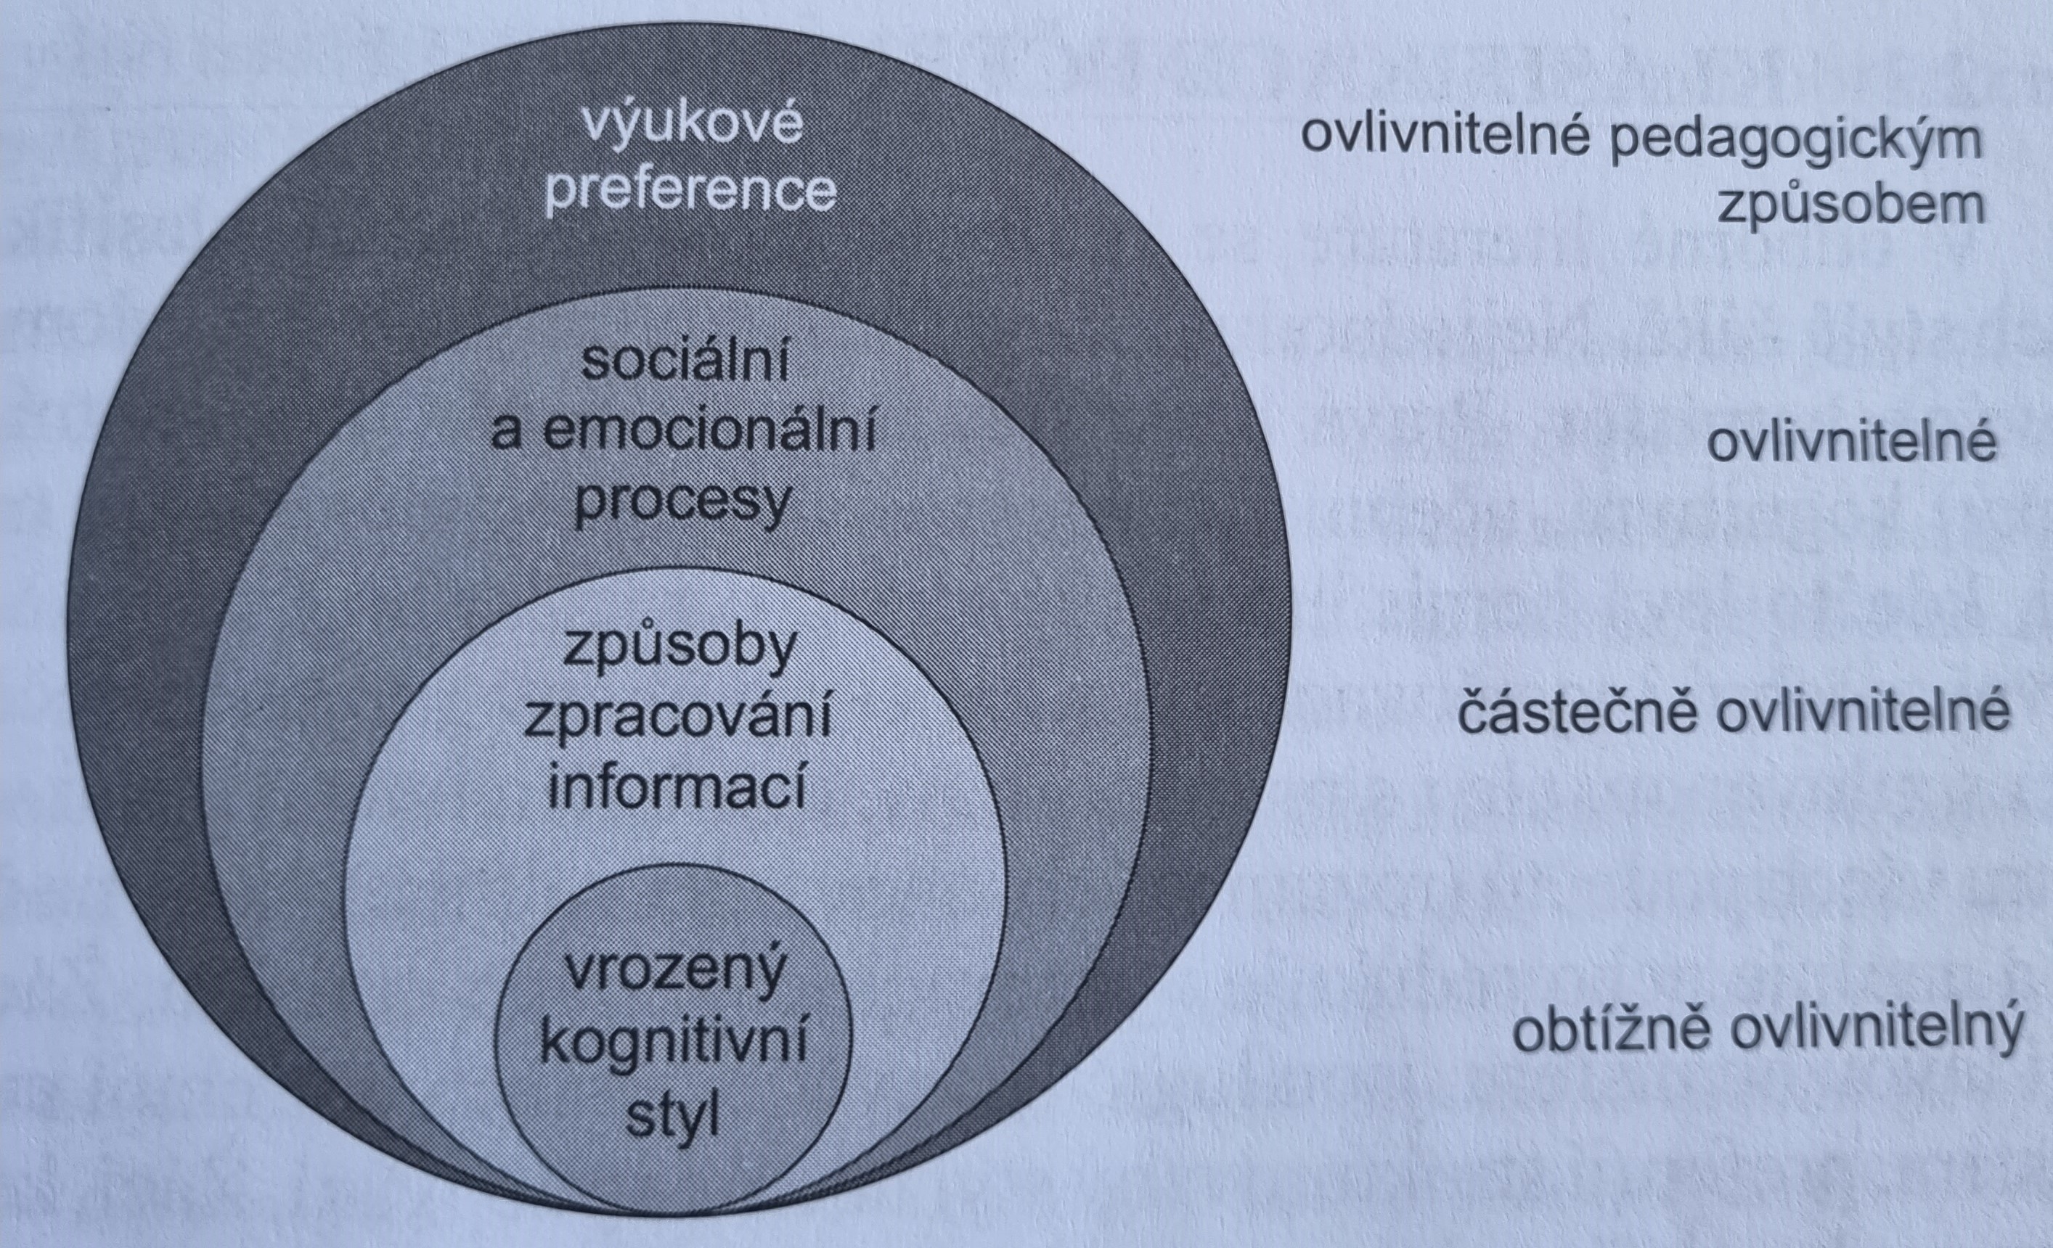

Slide 6
Vyučovací styly

Slide 7
Co je to vlastně vyučovací styl?
Individuálně specifický způsob vyučování, který v určitém období a v určitém kontextu učitel preferuje. (Škoda, Doulík, 2011)
Projevuje se konkrétními strategiemi a způsoby řízení učební činnosti žáků, volbou organizačních forem, metod a postupů, preferencí typů materiálních didaktických prostředků, volbou komunikačních schémat během vyučování.
Vychází z kognitivního stylu učitele a jeho preferencí určitých typů informací. (Škoda, Doulík, 2011, s.68)
Je to svébytný postup, jímž učitel vyučuje. Má charakter metastrategie (Mareš, 2003)

Slide 8
Vyučovací styl
Společně s učebním stylem je jeho základem, jádrem kognitivní styl jedince, s jeho preferencí určitého typu informací (obtížně ovlivnitelný, vrozený).
Vyučovací styl je zejména ovlivněn učitelovým pojetím výuky.
Učitelovo pojetí je součástí učitelova profesního já. Učitelovo pojetí výuky (učitelova každodenní filosofie týkající se způsobu výběru učiva, výukových metod, komunikace se žáky apod.)
Nejvíce ovlivnitelné jsou učitelovy vědomosti a dovednosti a způsoby řešení ped. situací.
Často se překrývá s výchovnými styly (autoritativní, liberální, demokratický), nelze je však chápat jako synonyma

Slide 9
Učitel pomocí učiva zprostředkovává vědění a zároveň kultivuje a rozvíjí žákovu osobnost
Vyučovací styl zahrnuje odborné, pedagogické, didaktické a psychologické kompetence, včetně osobních charakteristik každého učitele.
Nejhlubší vrstvou je kognitivní styl, dále učitelovo pojetí výuky a učitelovy způsoby řešení pedagogických situací, které jsou ovlivněny jeho zkušenostmi a vzděláním a nejvíce ovlivnitelná je vrstva učitelových pedagogických vědomostí a dovedností.

Slide 10
Kognitivní styly
Není ucelená definice toho co vlastně jsou, názory mezi jednotlivými odborníky se liší
Výzkum (Peterson et al., 2009)
Oslovili 94 odborníků na dané téma a na základě jejich výpovědí utvořili 4 definice, na této se jich shodlo nejvíce
„Kognitivní styly jsou individuální rozdíly ve zpracování, které jsou úzce spojeny s kognitivním systémem osoby. Konkrétněji se jedná o preferovaný způsob zpracování (vnímání, organizace a analýzy) informací pomocí kognitivních mechanismů a struktur v mozku. Jsou to částečně ustálené, poměrně stabilní a možná vrozené preference.“

Slide 11
Kognitivní styl – Witkin
GLOBÁLNÍ (závislost na poli)
komplexní vnímání, prvky chápe v kontextu situace
Paidotrop
zaměřený na žáka
empatičtější, častěji se přizpůsobuje potřebám a přáním žáků, rovnoměrný rozvoj všech složek osobnosti, ne jen získávání vědomostí
ANALYTICKÝ (nezávislost na poli)
vnímá více jednotlivé prvky, odlišuje od kontextu situace
Logotrop
zaměřený na svůj obor, na vědu
orientace na výkon

Slide 12
Typy vyučovacích stylů -Fenstermachera, Soltise
3 typy
Manažerský (exekutivní)
Facilitační
Liberální
Rozlišují typy vyučovacích stylů podle společného rámce
M – metody
Ž – potřeby žáka
U – učivo
C – cíle
I – interakce učitel x žák

Slide 13
Manažerský (exekutivní)
učitel manažer učení zaměřuje se na obsah vzdělávání a metody, dobrý organizátor, efektivní učení, systematický
zdůrazňuje metody M, učivo U
Zaměřuje se na výsledky, na to, jak znalosti získávat, hlavní cíl je dobré zvládnutí učiva, efektivní řízení učebních procesů, menší důraz na vnímání potřeb žáků (řízení třídy, nakládání s časem ve třídě).
Podporuje poslušnost a konformitu

Slide 14
Facilitační
zaměřuje se, na žáka, vztahy, cíle. vztahy a interakce s žákem, zvládnutí učiva není cílem, ale prostředek k dosažení rozvoje individuality žáka,
rozvoj osobnosti žáka Ž, vzdělávací cíle C
Vnímá žáka jako někoho, kdo přichází do školy již s velkým množstvím znalostí a vědomostí, povzbuzuje, pečuje o jeho osobnostní rozvoj
(humanistická psy, konstruktivismus, mnohočetná inteligence)
Podporuje individualitu a sociální vazby

Slide 15
Liberální (pragmatický)
zaměřuje se na učivo a cíle. vedlejší jsou vyučovací metody, potřeby žáků, vztah mezi učitelem a žákem
dominantní jsou vzdělávací cíle C a znalost učiva U,
Zabývá se primárně tím, k jakému účelu budou znalosti využity, znalosti nejsou cílem samy o sobě, ale prostředkem k uvádění žáka do vědění a poznání směřující k vývoji lidského druhu.
Podporuje skepticismus a autonomii.

Slide 16
Typologie vyučovacích stylů Sternberga
Monarchistický
definován orientací na jednotlivý cíl nebo potřebu, připouští jedinou cestu k vytyčenému cíli
netolerantní, rigidní, má tendenci zjednodušovat problémy, nezajímá se o příčiny.
Hierarchický
definuje více cílů a pořadí jejich dosahování
učitelé jsou tolerantní a flexibilní.
Oligarchický
potíže s vymezováním priorit a cílů, je nerozhodný
upřednostňuje komplexnost, která vede k složitosti a nepřehlednosti.
Anarchistický
vymezuje velké množství cílů, nejasně chápané, přistupuje k problémům náhodně
chová se nevyzpytatelně, zbrklý v rozhodování, jindy váhavý.

Slide 17
Styly učení

Slide 18
Styly učení dle Kolby
Aktivista
člověk, který je naplněn aktivitou.
Snaží se věci si nejdříve vyzkoušet, získat zkušenost. Často preferuje nejdříve zážitek a teprve pak o věcech přemýšlí.
Reflektor
člověk, který se učí především pozorováním a přemýšlením o tom, co vidí. Dívá se na věci z různých úhlů pohledu a promýšlí různé varianty.
Chvíli mu trvá, než dojde k závěru. Při jednáních a diskusích se většinou nezapojuje od počátku, spíše pozoruje věci z pozadí.
Teoretik
promýšlí problémy logickým způsobem krok za krokem, snaží se jednotlivá fakta spojit do nějaké teorie.
Usiluje o to, aby se nenechal ovlivnit pocity, své závěry dělá na základě zvážení všech předpokladů. Postupuje rigorózně.
Pragmatik
snaží se vyzkoušet nové myšlenky v praxi, zjistit, zda fungují. Rád řeší praktické problémy a na základě zkušenosti činí rozhodnutí.
Zdůrazňuje výsledek – nezáleží na tom, jak se k němu dojde.

Slide 19
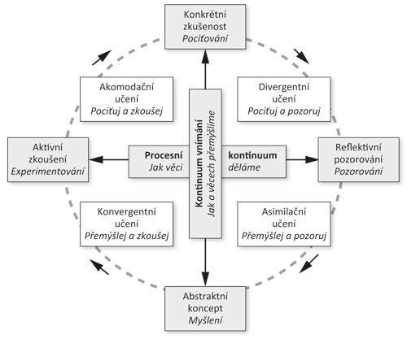

Slide 20
Historické dělení – příliš zjednodušující, aktuální výzkum ukazuje, že neplatí
Dle preferovaných smyslových podnětů
Vizuální
Auditivní
Haptický
Slovně-pojmový
Dle dominance hemisfér
Pravá hemisféra (umělecký mozek)
Levá hemisféra (vědecký mozek)

Slide 21
Dle motivace a záměru
Povrchový styl
Snaha vynaložit co nejmenší úsilí, není účelem učivo pochopit, pouze získat dobrou známku
Strategie: izolované memorování, minimalizace času nutného k učení
Důsledek: učivo není chápáno v souvislostech, znalosti se často po použití zcela vytratí a nejsou tak přenositelně do dalších kontextů
Hloubkový styl
Zájem o učivo, snaha pochopit a porozumět
Strategie: Postupné učení (systematický postup zaměřený na detaily na úkor obecnějších principů), Souhrnné učení (zaměření na obecné principy a integraci poznatků), Pružné učení (pochopení obecných principů a osvojení si detailů za účelem ilustrace, argumentace aj.)
Pragmatický styl
Snaha o zalíbení a úspěch bez skutečného zájmu o učivo
Strategie: Flexibilní přizpůsobování se různým požadavkům vyučujících za účelem získání úspěchu (schopnost rychle odhalit co platí na daného učitele)

Slide 22
Osobnost, motivace
Styl učení
Strategie učení
Taktiky učení
Výsledky učení

Slide 23
Strategie učení
Paměťové
Kompenzační
Afektivní
Kognitivní
Smyslové a pohybové
Sociální
Metakognitivní
Automanažerské

Slide 24
Strategie učení
Paměťové
Existují důležité centrální poznatky, které by se měli stát součástí vnitřního poznatkového systému žáka
Mnemotechnické pomůcky, akronymy, vizualizace, pojmové mapy aj.
Kompenzační
U cizích jazyků nebo i například některých SPU kdy žáci kompenzují chybějící porozumění/znalost/schopnost alternativními způsoby
Odhadování významu, opis, synonyma, neverbální prvky, domýšlení se, pochopení na základě kontextu
Afektivní
Nepřímá strategie zaměřená na poznání a práci s vlastními emocemi (souvisejícími s učením nebo učebním cílem)
Úzkost, tréma, stres aj.

Slide 25
Strategie učení
Kognitivní
Zaměření na kognitivní procesy, kladení si smysluplných cílů, udržování pozornosti, vytrvalá práce aj.
Uvažování, analýza, syntéza, sumarizace, práce s informacemi aj.
Smyslové a pohybové
Čím více smyslů zapojíme, tím lépe si informaci zapamatujeme
Je důležité zapojovat i pohyb např. během opakování, přestávek
Sociální
Kooperace se mezi žáky navzájem
Diskuze, polemika, kritika, asertivní strategie a rozvoj vhodných komunikačních dovedností

Slide 26
Strategie učení
Metakognitivní
Uvědomování si vlastního procesu a strategie učení; individuální zdokonalování svého procesu poznávání v rámci řešení problémů
Sebereflexe, kritické zhodnocení, optimalizace, PRÁCE S CHYBOU
Automanažerské
Self-management, time-management a sebeorganizace
Odstraňování bariér v učení, samostatné plánování, aktivní kladení si přiměřených cílů a úkolů

Slide 27
Diskuze
Volba vlastního vyučovacího stylu. Jaký učební styl vám vyhovuje?
Kdo je skutečně dobrý učitel?
Učební styl žáka a vyučovací styl učitele, je zde souvislost?

Slide 28
Zdroje
Fenstermacher, Soltis. (2008).Vyučovací styl. Portál.
Kosíková, V. (2011) Psychologie vzdělávání a její psychodidaktické aspekty. Grada.
Mareš, J. (2013). Pedagogická psychologie. Portál.
Peterson, E. R., Rayner, S. G., & Armstrong, S. J. (2009). Researching the psychology of cognitive style and learning style: Is there really a future? Learning and Individual Differences, 19(4), 518. https://doi.org/10.1016/j.lindif.2009.06.003
Škoda, J., Doulík, P. (2011) Psychodidaktika. Metody efektivního a smysluplného učení a vyučování. Vyd. 1. Grada.

